Slide 1
ІНОЗЕМНЕ ПАРТНЕРСТВО В УКРАЇНІ : ІНВЕСТИЦІЙНИЙ АСПЕКТ
Презентацію підготувала :
студентка 2-го курсу
ф. МЕіМ
Грекова М. А.

Slide 2
План презентації:
Інвестиційний клімат України;
Причини падіння інтересу іноземних інвесторів до України;
Масштаби залучення іноземних коштів;
Головні фактори привабливості України;
Шляхи покращення інвестиційного клімату.

Slide 3
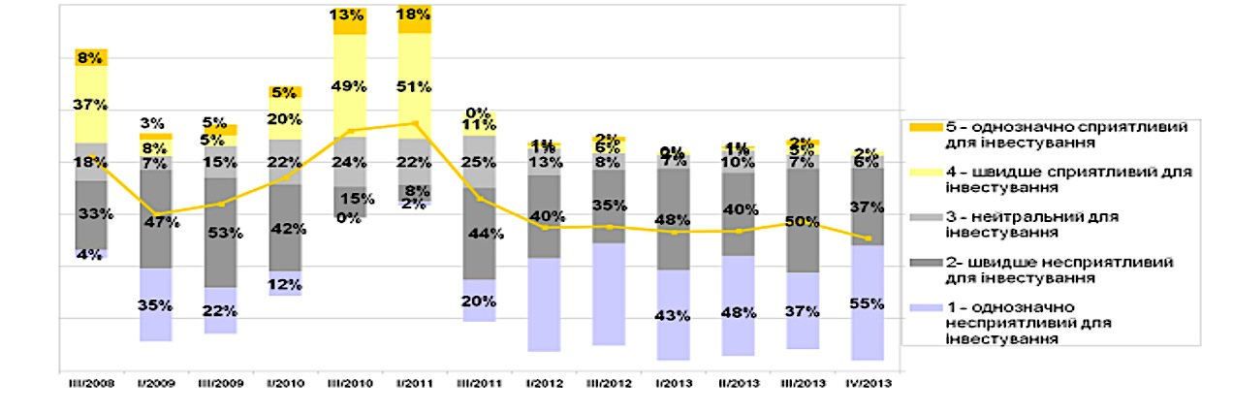
Інвестиційний клімат України:
За рейтингом “Doing Business” Україна посідала 112 місце у 2013 р. та 96 місце у 2014-2015рр.
Не зважаючи на це, Україна залишається малопривабливою країною для іноземних інвесторів.

Slide 4
Причини падіння інтересу іноземних інвесторів до України:
поганий інвестиційний клімат ( коррупція, непрозорість ведення бізнесу);
високий податковий та адміністративний тиск;
недосконале законодавство;
нерозвиненість інвестиційної інфраструктури;
відсутність дієвої системи страхування іноземних інвестицій;
підвищений рівень інфляції;
негативний міжнародний імідж України;
низька ефективність функціонування національного фондового ринку;
відсутність гарантій щодо забезпечення прав власності іноземних інвесторів ;
та інші проблеми.

Slide 5
Масштаби залучення іноземних коштів:
Головна десятка країн-інвесторів, на які припадає 83 % загального обсягу прямих інвестицій:
Кіпр – 19035,9 млн дол.,
Німеччина – 6291,8 млн дол.,
Нідерланди – 5561,5 млн дол.,
Російська Федерація – 4287,4 млн дол.,
Австрія –3257,5 млн дол.,
Велика Британія – 2714,1 млн дол.,
Британські Віргінські Острови – 2493,5 млн дол.,
Франція – 1825,8 млн. дол.,
Швейцарія – 1325,4 млн дол.,
Італія – 1267,8 млн дол.

Slide 6
Головні фактори привабливості України:
Значні обсяги природних ресурсів;
Вдале географічне розташування та вигідні кліматичні умови;
Потенціал для розвитку усіх сфер : туристично-рекреаційний, металургіний, енергетично-паливний, агро-промисловий та ін. комплекси;
Кваліфікована і дешева робоча сила;
Великий науково-технічний потенціал.

Slide 7
Шляхи покращення інвестиційного клімату:
Удосконалення законодавства, що регулює інвестиційну діяльність, зняття перешкод в інвестуванні ;
Поліпшення загального (податкового, земельного, корпоративного, митного) та спеціального законодавства;
Зменшення адміністративних бар'єрів;
Моніторинг за ефективним використанням бюджетних коштів ;
Контроль за інвестиційним кліматом;
Обгрунтована обмежувальна політика у важливих сферах життєзабезпечення країни ;
Забезпечення захисту прав власності;
Розвиток інформаційної інфраструктури ринку.

